Slide 1


Slide 2

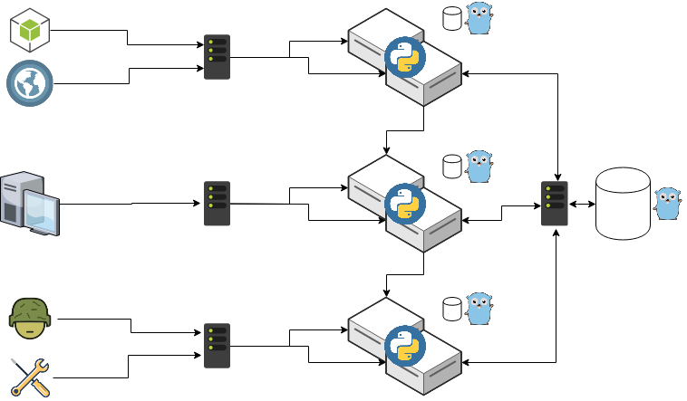
ESTRUCTURA

Slide 3


ESTRUCTURA

